Slide 1
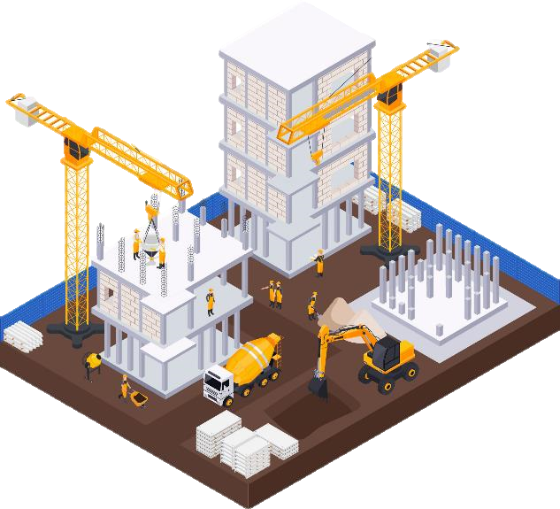
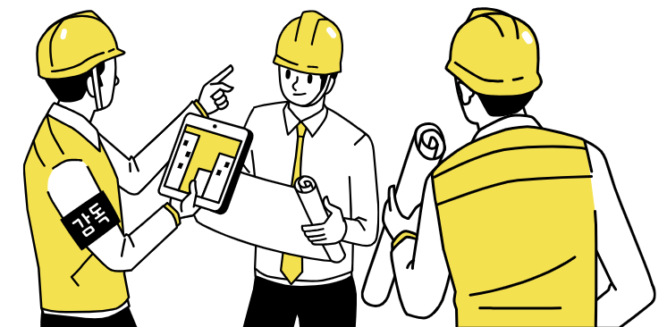
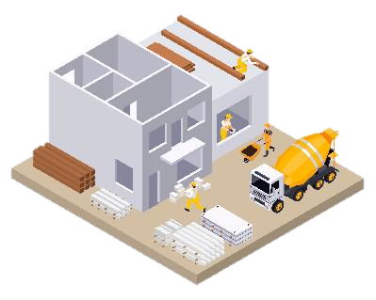

산업재해 감소를 위한 안전사고 예측
김종현 김한열 박지환 이진규

Slide 2
1-0
INDEX
1. 연구소개
1-1. 연구 배경
1-2. 현황
1-3. 심각성
2. 연구방법
2-1. 분석 순서도
2-2. 문헌조사
2-3. 변수 확인
2-4. 데이터 분석 – 기초통계량
2-5. 데이터 전처리
3. Modeling
3-1. Machine Learning
3-2. Deep Learning
4. 결론
4-1. 연구 결과 및 시사점
4-2. 정책 제언 및 기대효과
4-3. 연구의 한계점 및 향후 연구 제안
5. 참고문헌
5-1. 참고 문헌

Slide 3
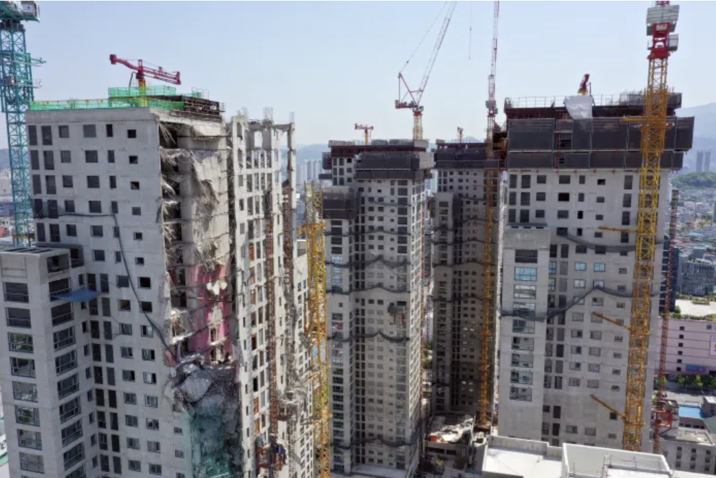
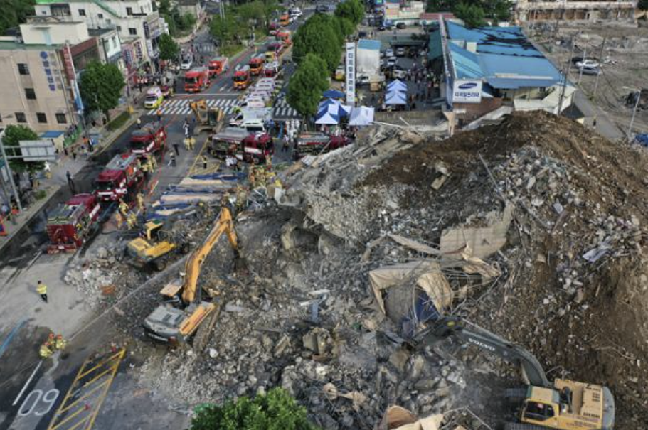
연구 소개
1-1
연구 배경
건설 분야에서의 중대재해는 매년 끊이지 않는 사고로, 긴 공사기간동안 익숙해지는 부주의와 과도한 재하청 등의 복합적인 원인으로 발생하고 있다.
비교적 최근 건설업 분야에서 산업재해의 심각성을 보여주는 사건으로 2022년 발생한 광주 화정 아이파크 붕괴 사고(2022.1.11)가 있다. 날씨를 고려하지 않은 무리한 공사 일정과 비용절감을 이유로 여러 번의 재하청을 거치며 부실한 설계를 용인하였고, 다수의 사상 사고로 사회에 큰 파장을 불러일으켰다. 해당 사고가 발생하기 7개월 전에는 광주에서 철거작업을 하던 건물이 붕괴되는 사고가 있었으며, 2023년에는 광주 아이파크 붕괴 사고에서 화두가 되었던 동일한 무량판 구조로 설계된 검단 신도시의 아파트 붕괴사고가 있었다.
1) 2022년 광주 화정 아이파크 붕괴 사고
2) 2021년 광주 철거 건물붕괴 사고
1) 류인하·강인석 기자, ‘붕괴’ 광주 화정아이파크, 8개동 모두 철거 후 재시공, 2022, 사진, 경향신문, https://m.khan.co.kr/economy/real_estate/article/202205042137055#c2b
2) 김영현 기자, 소방당국, 광주 철거 건물붕괴 사고 인명수색 종료, 2021, 사진, 한국일보, https://m.hankookilbo.com/News/Read/A2021061019020001814?rPrev=A2021061116070003164

Slide 4
연구 소개
1-2
현황
고용노동부의 「산업재해 현황분석」에 따르면 산업재해 발생 현황은 1988년부터 2003년까지 증가 추세를 보이다가 2003년부터 2017년까지 꾸준히 감소 추세를 보였으나 2017년 이후 다시 증가 추세를 보인다(e-나라지표 n.d.).
전체 산업군에서 근로자 수는 전년대비 1~4%의 증가율을 보이는 반면, ¹⁾요양재해자 수는 6~13%의 증가율을 보이며 한번의 사고로 인적, 물적 피해가 큰 제조업과 건설업 모두 증가 추세를 보이고 있다. 5년 평균 요양재해자 수는 제조업 29,751명(25.96%), 건설업 28,577명(24.94%)으로 전체 요양재해자 수(114,597명)의 약 51%을 차지하고 있다. (KOSIS n.d.)
¹⁾ 요양재해자 수: 근로복지공단에서 요양승인된 재해자수(지방고용노동관서 산재미보고 적발재해 포함)를 말함 (e-나라지표. n.d)
* 요양재해자 수 = 사고재해자 수 + 질병재해자 수
국가통계포털 KOSIS “전체 재해 현황 및 분석-업종별(산업별 중분류) 중 2018~2022”

Slide 5
연구 소개
1-3
심각성
건설업의 근로자 수는 2018년 이후로 감소하는 추세를 보이고 있다. 반면에 요양재해율을 전반적인 증가 추세를 보이는 것으로 보아 현장에서 아직도 많은 사고가 발생하는 것으로 예상된다.
(*요양재해율의 경우, 5년 평균 0.59%에 비해 제조업 0.74%, 건설업 1.14%로 약 1.5~2배로 높은 수치를 보인다. (KOSIS n.d.))
*요양재해율 = 요양재해자 수 / 근로자 수 * 100
국가통계포털 KOSIS “전체 재해 현황 및 분석-업종별(산업별 중분류) 중 2018~2022”

Slide 6
연구 소개
1-3
심각성
근로자의 안전을 보장하기 위하여 2022년 중대재해처벌법이 시행되었지만 안전보건 관리공단의 「통계로_보는_2022년_산업재해」에 따르면 2022년 전체 업종에서 발생한 사고사망자 874명 중 약 절반 가량인 402명이 건설업에서 발생하였고 두 번째로 높은 184명이 제조업에서 발생하였다. 중대재해처벌법의 기준인 50인 이상 사업장에서 사고사망자는 총 874명 중 167명(19.11%)이 발생한 반면 해당하지 않는 50인 미만 사업장에서 총 874명 중 707명(80.89%)이 발생하였다.
산업재해가 발생한 공사현장의 데이터와 날씨 데이터를 활용하여 사고 발생 위험이 높은 인적사고 유형 예측하여 사고의 예방과 재발 방지에 경각심을 인지시키고자 본 연구를 진행하였다.
총 874명
총 874명
국가통계포털 KOSIS “전체 재해 현황 및 분석-업종별(산업별 중분류) 중 2018~2022”

Slide 7






분석 순서도
연구 방법
2-1
연구 분석 순서도
크롤링, API 등의 경로를
이용한 데이터 수집
EDA를 통한 수집한 데이터의
1차 분석과 분석 결과를
통한 전처리 방법 결정 및
데이터 전처리 진행
전처리를 진행한 데이터에
머신러닝 모델 훈련
모델 성능 평가 및
최종 결론 도출

Slide 8
연구 방법
이론적 배경
2-2
문헌 조사 – 건설재해 예측 모델 개발
 | 건설재해 예측 모델 개발
논문 | 건설현장 정형·비정형 데이터를 활용한 기계학습 기반의 건설재해 예측 모델 개발 (조민건, 이동환, 박주영, 박승희) | 의사결정나무기법을 이용한 건설재해 사전 예측모델 개발 (조예림, 김연철, 신윤석)
데이터 | 건설공사 안전관리 종합정보망 사고사례 (6,826건, 국토교통부) | 2014년 발생한 건설 현장 재해 사례(13,232건)
종속변수 | 6가지 재해유형 (떨어짐, 넘어짐, 물체에 맞음, 끼임, 절단 및 베임, 부딪힘) | 6가지 재해유형 (떨어짐, 넘어짐, 맞음, 끼임, 절단, 부딪힘)
독립변수 | 날씨(기온, 습도, 계절), 시간, 공사특성(공사종류, 공종,시설, 작업장소, 프로세스, 사고원인) | 계절, 요일, 시간, 지역, 작업자특성(성별, 나이, 근무기간, 국적, 고용형태,직무) 공사특성(공사종류, 규모. 공정률, 근로자수)
결론 (Accuracy) | 79.98 %(정형 독립변수, DF) 95.41 %(비정형 독립변수 ‘사고원인’ 추가,DF) 사용분류모델(Logit, SVM, NB, ANN, DF) | 80%(의사결정모델) 63%(판별분석)
한계점 | 데이터 불균형 문제, 데이터 표본 부족, 과적합 여부 미제시 | 사용 모델 부족, 데이터 표본 출처 부정확, 과적합 여부 미제시
Notes:
이론적 배경
건설현장 정형, 비정형 데이터 활용한 건설재해 예측
변수 선정 근거: 데이터 표본이 적거나 사전에 파악 불가능한 변수 제거, permutation feature importance(Fisher et al., 2019) 기법 적용하여 관련성 높은 변수 선정
수치형데이터의 경우 정규화 수행, 범주형 데이터의 경우 원핫인코딩 수행
비정형데이터: 특수문자, 불용어 처리
기온, 습도, 시간, 계절, 날씨유형, 공사종류(대, 중), 시설종류(대, 중), 작업장소(1),작업위치(2), 사고객체, 작업프로세스, 구체적 사고원인
2. 공정기반 위험도평가지수 개발
- 변수 선정 근거: 문헌조사 및 안전관리자 면답 결과, 측정가능하고 통계적 값이 있는지 등 전문가 자문
- 공종, 공사종류, 공정률, 공사규모(계약금액), 층수, 공사기간, 안전교육, 현장근무일수, 날씨(온도), 요일
3. 의사결정나무기법을 이용한 건설재해 사전 예측모델 개발
변수 선정 근거: 전문가 인터뷰 조사 -15개
(개인정보) 성별, 나이, 국적, 고용형태(정규비정규), 직무(경영, 엔지니어, 노동자,,), 회사 근무 기간
(공사특성) 프로젝트 종류(거주 및 상가, 공공 등), 프로젝트기간, 규모, 공정률, 노동자수
(시간,지역) 주중주말, 지역, 계절, 시간
- 80%
1,2 공통 변수: (공사특성) 공종, 공사종류, 층수(작업위치?), (날씨) 기온
1,3 공통 변수: (공사특성) 프로젝트 종류 (시간) 계절, 시간
2,3 공통 변수: (공사특성) 프로젝트 종류, 공정률, 프로젝트규모, 프로젝트기간, (시간) 주중주말(요일)
1,2,3 공통 변수: (공사특성) 공사종류
논문 참고 변수 최종 선정: (시간) 요일, 계절, 시간 (날씨) 기온 (공사특성) 공사종류, 공종, 공정률, 프로젝트 규모, 기간, 작업위치(층수)
4. 최고 성능 모델 변수
'보호(방호)조치여부 - 안전방호', '보호(방호)조치여부 - 개인방호’
'사상자수', '전체공사비_분류', '공정률', '작업자수’,
'시간대', '사고인지 시간'
'기온.1', '강수량', '풍속', '풍향', '습도.1', '습도’, '증기압', '이슬점온도', '현지기압', '해면기압', '일조', '전운량', '중하층운량', '시정', '지면온도’
5. 전처리 최종 변수
(시간, 지역)
'발생날짜', '요일’, '공휴일여부', '오전오후', '시간대', '시간', '사고인지 시간’, ', '공사기간_시작일', '공사기간_종료일', '공종_시작일', '공종_종료일', ', ‘공정률, '시’
(공사특성)
'공종_대분류', '공종_중분류', '사고객체_대분류', '사고객체_중분류', '작업프로세스', '장소_대분류', '장소_중분류’,
'부위_대분류', '부위_중분류'
'사상자수’
‘전체공사비', '전체공사비_분류', '해당공종_공사비’,
'공공/민간 구분’
(안전조치, 원인과 대책)
'보호(방호)조치여부 - 안전방호', '보호(방호)조치여부 - 개인방호’,
'사고원인_주원인’,'구체적 사고원인', '안전관리계획', '설계안전성검토’, ' 사고발생후 조치사항’,’재발방지대책', '작업자수’,
(날씨)
'날씨', '기온', '습도 '지점 번호', '관측소', '기온.1', '강수량', '풍속', '풍향', '습도.1', '증기압', '이슬점온도', '현지기압’,
‘해면기압', '일조', '전운량', '중하층운량', '시정', '지면온도’
(종속변수)
'인적사고’
'사고신고사유_부상', '사고신고사유_사망’, '사고신고사유_물적’,,

Slide 9
연구 방법
이론적 배경
2-2
문헌 조사 – 위험도 평가 지수 개발
 | 위험도 평가 지수 개발
논문 | 공정기반의 건설현장 안전 위험도 평가지수 및 위험예측 시스템 개발(박환표, 한재구, 한국건설기술연구원) | 건축시공현장관리를 위한 가설공사 위험도 지수 모델 제안 (조예림, 김연철, 신윤석)
데이터 | 건설재해사고 통계(한국산업안전보건공단) | 고용노동백서(고용노동부), 기상연보 및 기상월보
변수 | 안전사고 발생 빈도: 발생건수, 발생비율 안전사고 발생 강도:사망자수,부상자수, 사망자·부상자의 발생비율 위험요인: 공종, 공사종류, 공정율, 공사규모(계약금액), 층수, 공사기간, 안전교육, 현장근무일수, 날씨(온도), 요일 | 기상환경요소(월별 평균기온) 작업조건요소(작업규모, 연관 작업공종, 작업시간대) 작업자조건요소(숙련도, 평균연령)
위험도 평가지수 | 공종별 안전사고 발생비율 + 공종별 안전사고 발생강도 비율 | 0.1x기상환경요소 + 0.2x작업조건요소 + 0.7x작업자조건요소
결론 | 공종별 위험도 평가지수 예측값 = 과거 공종별 위험도 평가지수 + 프로젝트 위험성 (날씨+공정율+공사규모+공사기간+요일)의 가중치 | 위험도 지수: 0~60 (안전), 60~80 (주의), 80~100 (위험)
한계점 | 실제 사고 데이터를 활용한 검증 부족 | 건설공사 중 가설공사에만 한정 재해발생형태를 요소별로 나눈 기준 불분명
Notes:
이론적 배경
건설현장 정형, 비정형 데이터 활용한 건설재해 예측
변수 선정 근거: 데이터 표본이 적거나 사전에 파악 불가능한 변수 제거, permutation feature importance(Fisher et al., 2019) 기법 적용하여 관련성 높은 변수 선정
수치형데이터의 경우 정규화 수행, 범주형 데이터의 경우 원핫인코딩 수행
비정형데이터: 특수문자, 불용어 처리
기온, 습도, 시간, 계절, 날씨유형, 공사종류(대, 중), 시설종류(대, 중), 작업장소(1),작업위치(2), 사고객체, 작업프로세스, 구체적 사고원인
2. 공정기반 위험도평가지수 개발
- 변수 선정 근거: 문헌조사 및 안전관리자 면답 결과, 측정가능하고 통계적 값이 있는지 등 전문가 자문
- 공종, 공사종류, 공정률, 공사규모(계약금액), 층수, 공사기간, 안전교육, 현장근무일수, 날씨(온도), 요일
3. 의사결정나무기법을 이용한 건설재해 사전 예측모델 개발
변수 선정 근거: 전문가 인터뷰 조사 -15개
(개인정보) 성별, 나이, 국적, 고용형태(정규비정규), 직무(경영, 엔지니어, 노동자,,), 회사 근무 기간
(공사특성) 프로젝트 종류(거주 및 상가, 공공 등), 프로젝트기간, 규모, 공정률, 노동자수
(시간,지역) 주중주말, 지역, 계절, 시간
- 80%
1,2 공통 변수: (공사특성) 공종, 공사종류, 층수(작업위치?), (날씨) 기온
1,3 공통 변수: (공사특성) 프로젝트 종류 (시간) 계절, 시간
2,3 공통 변수: (공사특성) 프로젝트 종류, 공정률, 프로젝트규모, 프로젝트기간, (시간) 주중주말(요일)
1,2,3 공통 변수: (공사특성) 공사종류
논문 참고 변수 최종 선정: (시간) 요일, 계절, 시간 (날씨) 기온 (공사특성) 공사종류, 공종, 공정률, 프로젝트 규모, 기간, 작업위치(층수)
4. 최고 성능 모델 변수
'보호(방호)조치여부 - 안전방호', '보호(방호)조치여부 - 개인방호’
'사상자수', '전체공사비_분류', '공정률', '작업자수’,
'시간대', '사고인지 시간'
'기온.1', '강수량', '풍속', '풍향', '습도.1', '습도’, '증기압', '이슬점온도', '현지기압', '해면기압', '일조', '전운량', '중하층운량', '시정', '지면온도’
5. 전처리 최종 변수
(시간, 지역)
'발생날짜', '요일’, '공휴일여부', '오전오후', '시간대', '시간', '사고인지 시간’, ', '공사기간_시작일', '공사기간_종료일', '공종_시작일', '공종_종료일', ', ‘공정률, '시’
(공사특성)
'공종_대분류', '공종_중분류', '사고객체_대분류', '사고객체_중분류', '작업프로세스', '장소_대분류', '장소_중분류’,
'부위_대분류', '부위_중분류'
'사상자수’
‘전체공사비', '전체공사비_분류', '해당공종_공사비’,
'공공/민간 구분’
(안전조치, 원인과 대책)
'보호(방호)조치여부 - 안전방호', '보호(방호)조치여부 - 개인방호’,
'사고원인_주원인’,'구체적 사고원인', '안전관리계획', '설계안전성검토’, ' 사고발생후 조치사항’,’재발방지대책', '작업자수’,
(날씨)
'날씨', '기온', '습도 '지점 번호', '관측소', '기온.1', '강수량', '풍속', '풍향', '습도.1', '증기압', '이슬점온도', '현지기압’,
‘해면기압', '일조', '전운량', '중하층운량', '시정', '지면온도’
(종속변수)
'인적사고’
'사고신고사유_부상', '사고신고사유_사망’, '사고신고사유_물적’,,

Slide 10
연구 방법
2-3
변수 확인
구분 | 변수명 | 내용 | 출처
종속변수 | 인적사고 | 산업재해 발생 유형(넘어짐, 떨어짐, 물체에 맞음, 등) | 건설공사 안전관리 종합정보망
공사 특성 | 보호조치여부 | 조치 여부(개인방호, 안전방호)
 | 공정률 | 10퍼센트 단위 구분
 | 작업자수 | 작업자수 규모
 | 공사기간 | 공사기간 종료일 - 공사시간 시작일(전체, 공종)
 | 공종 | 진행한 공사의 종류
 | 사고객체 | 산재가 발생한 물적 객체
 | 작업프로세스 | 산재가 발생한 작업 종류
 | 장소 | 신고된 건축물의 용도
 | 부위 | 산재가 발생한 작업 부위
 | 공사비 | 공사비 규모(전체, 공종)
공간 특성 | 시 | 시, 도
시간 특성 | 월 | 월별 구분 | 직접 추가
 | 요일 | 요일별 구분
날씨 특성 | 온도 | 노동부 고시 고온의 노출 기준에 따라 재분류 | 기상청
 | 풍속 | 풍속
 | 풍향 | 각도로 표기
 | 습도 | 습도
 | 일조 | 일조량
 | 전운량 | 구름이 덮고 있는 하늘의 비율
 | 중하층운량 | 대기 중층,하층의 구름의 비율
 | 시정 | 시야가 보이는 정도

Slide 11
연구 방법
2-4
데이터 분석 – 기초통계량
숫자형 변수
명목형 변수
 | count | mean | std | min | 25% | 50% | 75% | max
풍속 | 23526 | 2.251152 | 1.449625 | 0 | 1.2 | 2 | 3 | 13.1
풍향 | 23526 | 185.51305 | 108.39393 | 0 | 90 | 200 | 270 | 360
습도 | 23526 | 60.440066 | 20.732705 | 0 | 45 | 60 | 76 | 100
일조 | 23526 | 0.578458 | 0.436851 | 0 | 0 | 0.8 | 1 | 1
전운량 | 23526 | 4.850973 | 3.854327 | 0 | 0 | 6 | 8 | 10
중하층운량 | 23526 | 2.779733 | 3.374295 | 0 | 0 | 1 | 6 | 10
시정 | 23526 | 2188.0838 | 1302.6688 | 0 | 1410 | 2000 | 2384.75 | 6540
총공사기간 | 23526 | 845.73327 | 603.39087 | 0 | 419 | 791 | 1087 | 9830
공종공사기간 | 23526 | 427.99277 | 419.13558 | 0 | 91 | 334 | 641 | 9830
변수명 | 개수
요일 | 7
인적사고 | 16
보호(방호)조치여부 - 안전방호 | 3
보호(방호)조치여부 - 개인방호 | 3
공종_중분류 | 39
사고객체_대분류 | 9
사고객체_중분류 | 54
작업프로세스 | 34
장소_대분류 | 37
장소_중분류 | 6
부위_중분류 | 10
사고원인_주원인 | 29
시 | 18
전체공사비 | 18
해당공종_공사비 | 19
작업자수 | 6
공정률 | 10
지면온도 | 5
월 | 12

Slide 12
연구 방법
2-4
데이터 분석 – 기초통계량
범주형 변수
보호(방호)조치여부 - 안전방호 | count
조치/해당없음 | 17153
결측치 | 5215
비조치 | 1158
시 | count
경기도 | 6312
서울특별시 | 2385
경상남도 | 2004
부산광역시 | 1365
인천광역시 | 1363
충청남도 | 1350
경상북도 | 1215
충청북도 | 1139
전라남도 | 1113
대구광역시 | 1070
강원도 | 913
전라북도 | 865
대전광역시 | 605
광주광역시 | 596
울산광역시 | 482
세종특별자치시 | 475
제주특별자치도 | 197
강원특별자치도 | 77
작업자수 | count
19인 이하 | 7921
299인 이하 | 4808
49인 이하 | 4279
99인 이하 | 3123
500인 이상 | 1966
499인 이하 | 1429
월 | count
10 | 2380
7 | 2264
11 | 2154
8 | 2055
9 | 2015
4 | 1969
3 | 1968
12 | 1925
5 | 1893
6 | 1809
2 | 1556
1 | 1538
사고원인_주원인 | count
작업자 부주의 | 13030
기타 | 2833
작업자의 불안전한 행동 | 1887
작업자 통제 미흡 | 749
위험정보 미제공 | 650
작업순서 미준수 | 595
운전자 자격관리 미흡 | 417
시공품질 미확보 | 411
시공관리 미흡 | 371
시방기준 등 미준수 | 299
개인 안전보호구 착용 불량 | 292
부적정 기계장비 사용 통제 미흡 | 196
사전 설계도서검토 미흡 | 181
안전관리계획 수립 미흡 | 172
구조안전 미확보 | 154
불량자재 관리 미흡 | 147
작업자 건강상태 확인 미흡 | 139
작업전 점검 미흡 | 138
기계장비 불안전한 거치 | 120
개인 안전보호구 미착용 | 105
안전발판 설치 미흡 | 89
적정 공법검토 미흡 | 89
계측데이터 관리 미흡 | 81
설치·해체과정 관리 미흡 | 77
단독작업 | 71
사다리 사용수칙 미준수 | 67
품질관리 미흡 | 65
지반조사 미흡 | 53
구조계산 오류 | 48
보호(방호)조치여부 - 개인방호 | count
조치/해당없음 | 17455
결측치 | 5214
비조치 | 857
요일 | count
월요일 | 4038
화요일 | 4031
수요일 | 3924
목요일 | 3816
금요일 | 3813
토요일 | 2994
일요일 | 910
공정률 | count
90% 이상 | 3481
40% 미만 | 2586
30% 미만 | 2586
20% 미만 | 2398
50% 미만 | 2232
60% 미만 | 2201
90% 미만 | 2155
70% 미만 | 2013
80% 미만 | 1988
10% 미만 | 1886
지면온도 | count
25도 미만 | 13690
30도 초과 | 6107
25.9도 미만 | 1561
27.9도 미만 | 1460
30도 미만 | 708

Slide 13
연구 방법
2-4
데이터 분석 – 기초통계량
범주형 변수
해당공종_공사비 | count
20억~50억원미만 | 3025
10억~20억원미만 | 2375
50억~100억원미만 | 2110
5억~10억원미만 | 1904
분류불능 | 1901
100억~150억원미만 | 1576
1,000만원미만 | 1519
1억~2억원미만 | 1212
4,000만~1억원미만 | 1091
200억~300억원미만 | 1086
3억~5억원미만 | 1024
150억~200억원미만 | 942
300억~500억원미만 | 873
2억~3억원미만 | 741
1,000억원이상 | 585
500억~1,000억원미만 | 531
2,000만~4,000만원미만 | 525
1,000만~2,000만원미만 | 506
전체공사비 | count
1,000억원 이상 | 7944
500억 ~ 1,000억원 미만 | 2650
50억 ~ 100억원 미만 | 1994
20억 ~ 50억원 미만 | 1873
300억 ~ 500억원 미만 | 1788
100억 ~ 150억원 미만 | 1526
200억 ~ 300억원 미만 | 1407
10억 ~ 20억원 미만 | 1010
150억 ~ 200억원 미만 | 977
5억 ~ 10억원 미만 | 735
3억 ~ 5억원 미만 | 460
1억 ~ 2억원 미만 | 265
2억 ~ 3억원 미만 | 251
4,000만 ~ 1억원 미만 | 192
분류불능 | 115
1,000만 ~ 2,000만원 미만 | 115
2,000만 ~ 4,000만원 미만 | 114
1,000만원 미만 | 110
공종_중분류 | count
철근콘크리트공사 | 7066
가설공사 | 2542
기타 | 2077
해체 및 철거공사 | 1044
기계설비공사 | 952
토공사 | 917
철골공사 | 778
건축물 부대공사 | 643
수장공사 | 598
관공사 | 564
건축 토공사 | 553
미장공사 | 536
전기설비공사 | 518
타일 및 돌공사 | 458
도로 및 포장공사 | 397
교량공사 | 344
조적공사 | 333
도장공사 | 301
터널공사 | 290
산업설비공사 | 287
목공사 | 277
금속공사 | 270
창호 및 유리공사 | 245
하천공사 | 227
방수공사 | 210
관공사 부대공사 | 198
항만공사 | 161
지붕 및 홈통공사 | 156
철도 및 궤도공사 | 122
말뚝공사 | 117
지정공사 | 93
조경공사 | 64
지반개량공사 | 49
강구조물공사 | 45
지반조사 | 35
프리캐스트 콘크리트공사 | 21
댐 및 제방공사 | 20
특수 건축물공사 | 9
통신설비공사 | 9
작업프로세스 | count
설치작업 | 4125
해체작업 | 2525
이동 | 2521
운반작업 | 2071
기타 | 1846
정리작업 | 1550
조립작업 | 1131
형틀 및 목공 | 933
타설작업 | 794
마감작업 | 785
절단작업 | 687
준비작업 | 595
설비작업 | 364
청소작업 | 303
도장작업 | 286
굴착작업 | 273
연결작업 | 250
상차 및 하역작업 | 247
용접작업 | 246
인양작업 | 235
양중작업 | 169
확인 및 점검작업 | 168
쌓기작업 | 160
매설작업 | 156
보수 및 교체작업 | 155
천공작업 | 149
전기작업 | 130
부설 및 다짐작업 | 113
작업프로세스 | count
정비작업 | 112
반출작업 | 101
벌목작업 | 96
항타 및 항발작업 | 93
거치작업 | 81
적재작업 | 76
옹벽 | 94
천공기 | 89
작업대차 | 89
지지대 | 85
특수거푸집(갱폼 등) | 75
핀 | 72
벽체 | 72
전주, 전선 | 71
콘크리트믹서트럭 | 71
띠장 | 68
지하매설물 | 67
절토사면 | 65
비산물 | 64
경사면 | 64
버팀보 | 57
천정패널 | 57
개구부 | 55
덕트 | 55
버팀대 | 52
와이어로프 | 51

Slide 14
연구 방법
2-4
데이터 분석 – 기초통계량
범주형 변수
사고객체_대분류 | count
가시설 | 6643
기타 | 5152
건설자재 | 4568
건설공구 | 2468
건설기계 | 1846
부재 | 978
시설물 | 968
토사 및 암반 | 540
질병 | 363
사고객체_중분류 | count
기타 | 5477
자재 | 2783
공구류 | 2008
거푸집 | 1844
비계 | 1366
철근 | 1024
건물 | 799
작업발판 | 758
기타 가시설 | 552
흙막이가시설 | 449
굴착기 | 446
사다리 | 445
시스템동바리 | 432
질병 | 363
철골부재 | 319
강관동바리 | 251
안전시설물 | 223
기중기(이동식크레인 등) | 216
슬래브 | 202
배관 | 200
고소작업차(고소작업대 등) | 195
차량 | 182
가설계단 | 181
덤프트럭 | 161
데크플레이트 | 160
지반 | 149
타워크레인 | 139
사고객체_중분류 | count
항타 및 항발기 | 136
파이프서포트 | 133
굴착사면 | 133
지게차 | 113
창호 | 111
건설폐기물 | 106
콘크리트펌프 | 97
옹벽 | 94
천공기 | 89
작업대차 | 89
지지대 | 85
특수거푸집(갱폼 등) | 75
핀 | 72
벽체 | 72
전주, 전선 | 71
콘크리트믹서트럭 | 71
띠장 | 68
지하매설물 | 67
절토사면 | 65
비산물 | 64
경사면 | 64
버팀보 | 57
천정패널 | 57
개구부 | 55
덕트 | 55
버팀대 | 52
와이어로프 | 51
장소_대분류 | count
공동주택 | 7027
기타 | 2481
공장 | 1920
업무시설 | 1776
교육연구시설 | 1492
근린생활시설 | 1424
도로 | 917
창고시설 | 723
하수도 | 563
부지조성 | 484
문화및집회시설 | 453
상수도 | 382
숙박시설 | 347
도로교량 | 340
단독주택 | 300
운동시설 | 243
의료시설 | 231
교정및군사시설 | 228
자동차관련시설 | 196
노유자시설 | 186
판매시설 | 178
석유화학공장 | 163
지하철 | 156
도로터널 | 155
종교시설 | 148
철도터널 | 144
운수시설 | 143
제방(통관/호안) | 109
옹벽 | 105
일반및고속철도 | 89
하수처리시설 | 88
방파제 | 64
방송통신시설 | 63
절토사면 | 61
관개수로 | 50
위험물저장및처리시설 | 49
계류시설 | 48
장소_중분류 | count
내부 | 10552
외부 | 6467
기타 | 4874
인접주변 | 999
외벽 | 365
지붕 | 269
부위_중분류 | count
바닥 | 7371
기타 | 6542
상부(위) | 3801
하부(아래) | 1333
옆 | 1302
지하 | 1255
고소 | 937
앞 | 693
뒤 | 219
계단 | 73

Slide 15
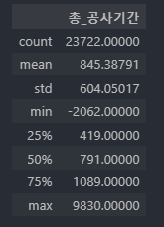
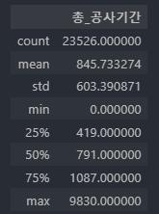
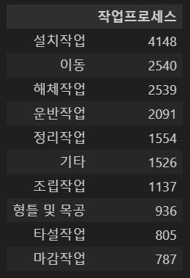
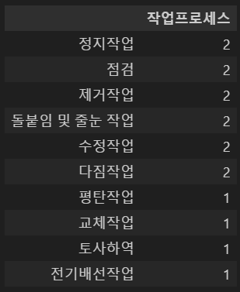
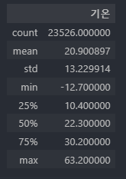
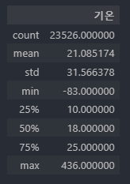
연구 방법
2-5
데이터 전처리
범주형 데이터 전처리
숫자형 데이터 전처리
범주형 변수 중 50종 이상의 고유값을 갖는 변수 중 비율이 1%미만인 항목은 `기타/분류불능` 으로 재분류

Slide 16
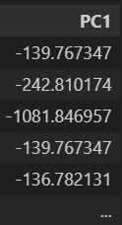
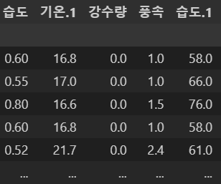
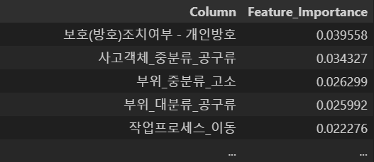
연구 방법
2-5
데이터 전처리 – 차원 축소
PCA
Feature Selection
기상데이터에 대한 연속형 변수는 PCA를 통하여 1개의 차원으로 축소 가능, 1개 Column으로 기존 컬럼의 설명된 변수를 0.99만큼 설명할 수 있음
1차적으로 학습한 모델의 Feature Importance를 출력하여 해당 값이 0.001이상인 Feature만을 2차 학습에 사용하여 차원 축소를 적용, 모델 학습의 효율과 성능을 개선할 수 있음

Slide 17
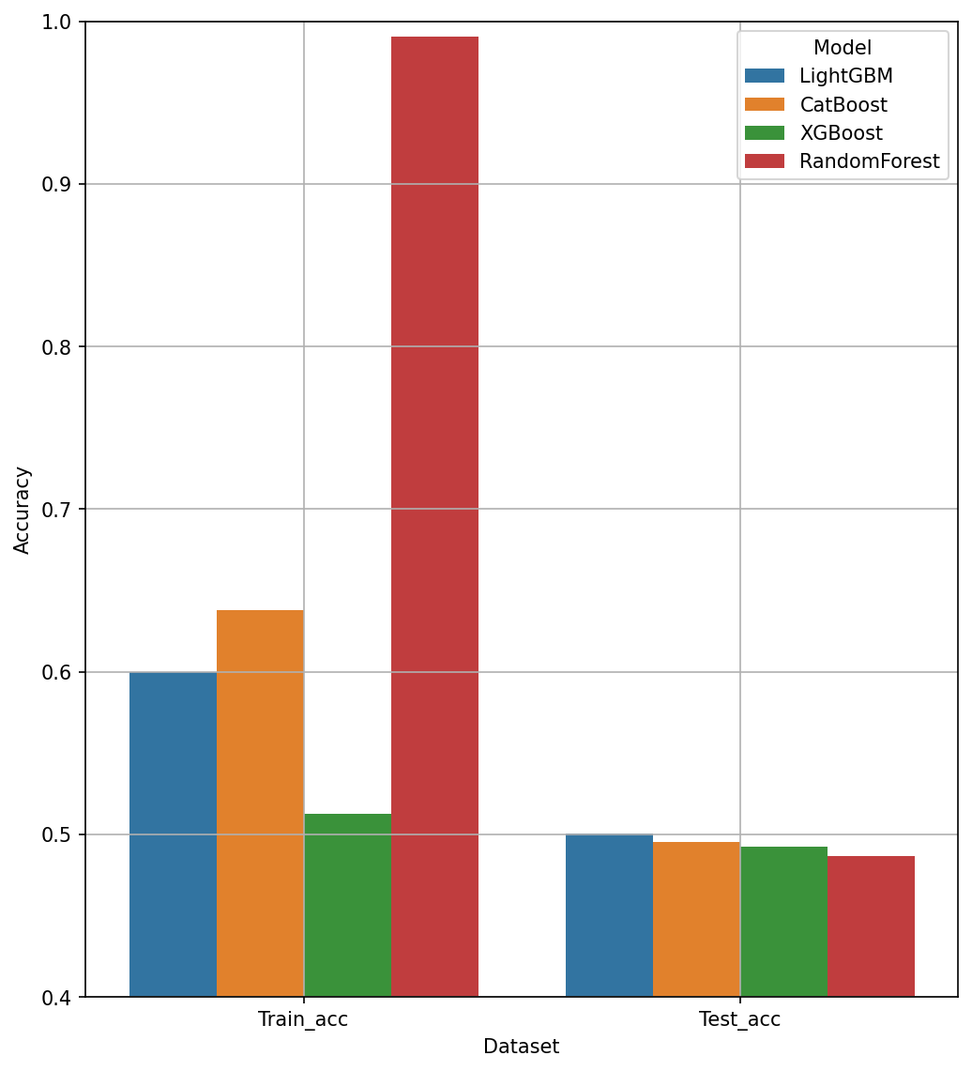
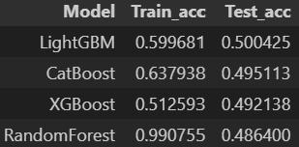
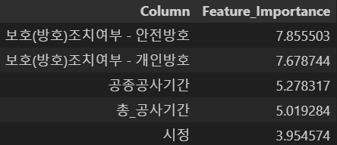
Modeling
3-1
Machine Learning
단일 모델 성능 측정
1. RandomForest, XGBoost, LightGBM, CatBoost 총 4종의 모델을 대상으로
학습 및 성능 평가 진행
2. 각 모델은 GridsearchCV를 사용한 하이퍼파라미터 튜닝을 진행, cv = 10으로
각 모델 성능 교차검증을 진행함
모델의 하이퍼파라미터 튜닝 : GridsearchCV를 활용한 하이퍼파라미터별 성능 탐색
Cross validation으로 10분할 k-fold를 수행하여 과적합 방지
성능 평가 지표는 정확도(Accuracy)를 사용
Validation set의 Acuuracy를 평가 기준으로 선택하되 Train set의 Accuracy를 과적합 판별에 참고함
3. 개별 모델 훈련 결과 LightGBM에서 가장 우수한 성능을 확인함
RandomForest 모델의 경우 훈련 데이터에 대한 과대적합이 발생

Slide 18
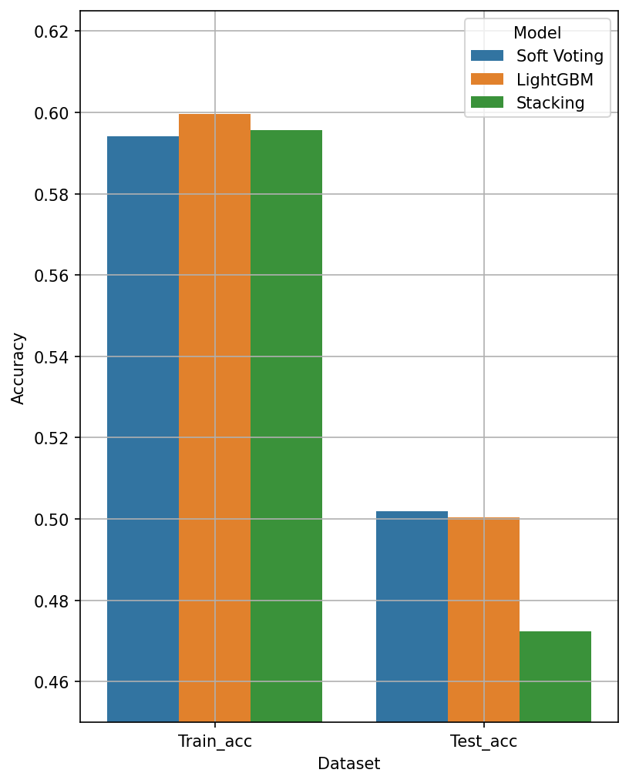
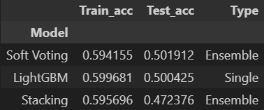
Modeling
3-1
Machine Learning
앙상블 모델 성능 측정
1. 목적 : 단일 모델로서 일정 이상의 성능을 나타내는 모델들을 앙상블하여 추가적인 성능 향상이 가능한지의 여부를 확인
2. 각 모델의 성능을 확인한 결과 XGBoost, LightGBM, CatBoost 3종의 모델을 사용하기로 결정
3. 다수의 다른 종류의 모델을 앙상블하는 방법으로 Voting과 Stacking을 선정
Stacking의 Final estimator는 XGBoost를 사용
XGBoost
LightGBM
CatBoost
XGBoost
LightGBM
CatBoost
Train Set1
Train Set2
Train Set3
XGBoost
Voting
Stacking
4. 앙상블 결과 (Soft) Voting에서 모델 성능이 LightGBM 단일 모델 성능보다 우수한 결과를 보임

Slide 19
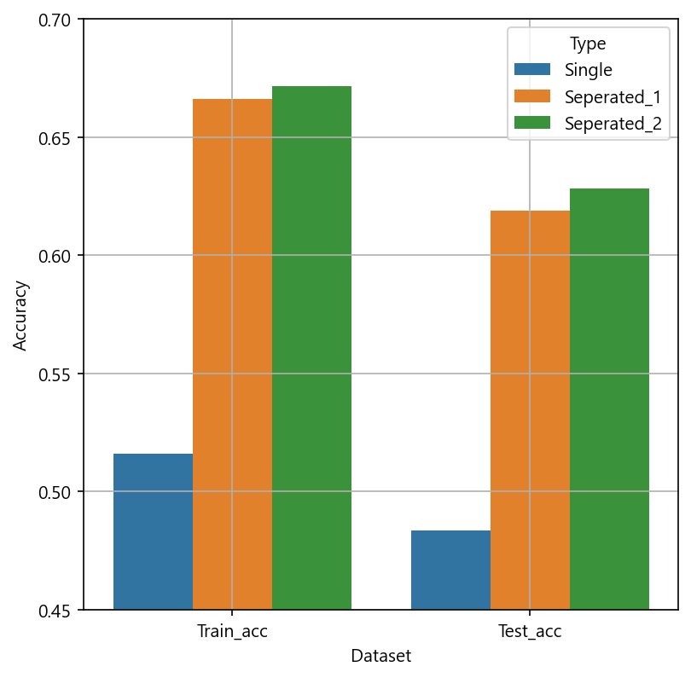
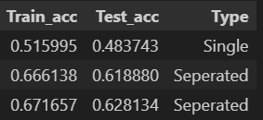
Modeling
3-1
Machine Learning
종속변수 분리 모델 성능 측정
1. 목적 : 변수를 특정 기준에 따라 분리하여 모델링을 별도로 수행하여 모델 성능 향상여부를 확인
2. 변수를 분리한 모델의 정확도가 개선될 수 있으나 임의 변수 예측 시 어떤 모델을 선택할 것인지에 대한 정확도를 추가로 고려할 필요가 있음
모델 A 종속변수
모델 B 종속변수
3. 각 모델의 정확도는 변수 미분리 모델의 정확도보다 높음

Slide 20
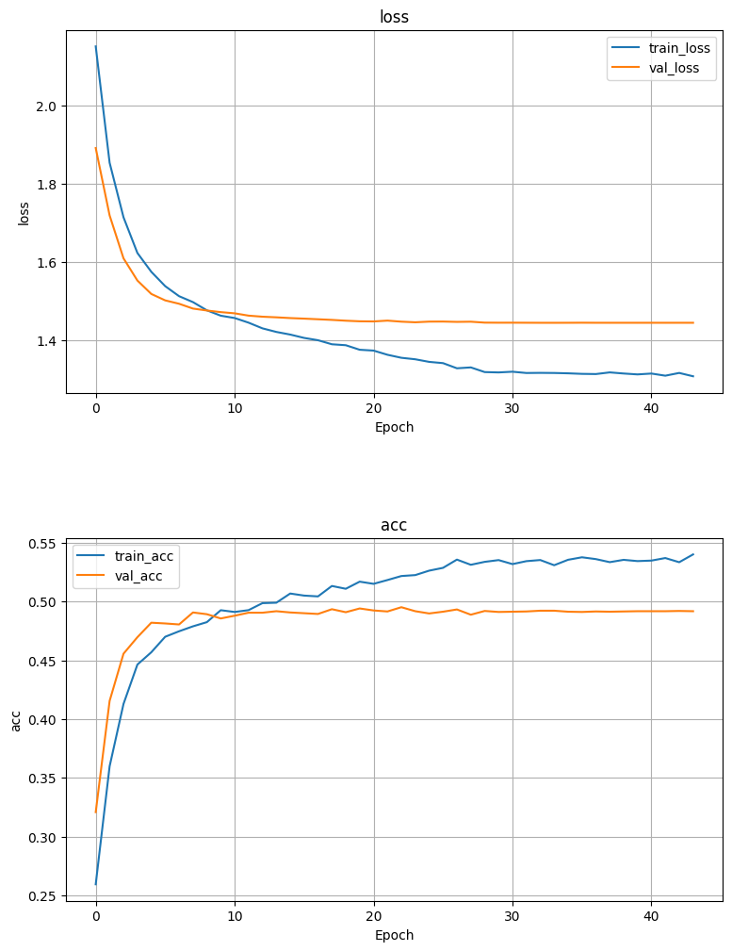
Modeling
3-2
Deep Learning
딥러닝 모델 구현 및 성능 평가
1. 딥러닝 모델을 구현하기 위한 분석 목표 확인
여러 컬럼의 데이터로 구성된 다중 분류 문제
은닉층의 구성은 Dense 층과 Dropout을 사용하여 적층
출력층은 softmax 활성화 함수를 적용한 단일 Dense 층으로 구성
2. 딥러닝 모델 훈련을 위한 모델 구성 및 하이퍼파라미터 선정
입력층
Dense (1745 → 512)
leaky_relu
은닉층
Dropout (0.3)
Dense (512 → 256)
leaky_relu
Dropout (0.25)
출력층
Dense (256 → 15)
softmax
Optimizer : Adam (lr = 0.0001), Loss : sparse_categorical_crossentropy
3. 딥러닝 모델 학습 결과 Train acc 0.56, Validation acc 0.495로 확인

Slide 21
결론
4-1
연구 결과 및 시사점
연구 결과
모델의 변수중요도를 확인한 결과 개인 보호 조치 여부와 작업 프로세스가 건설업에서 산업재해 발생 유형을 결정하는데 중요한 요소임을 알 수 있음
산업재해 발생 유형을 정확도 0.5 내외로 예측하는 모델 완성
XGBoost, LightGBM, CatBoost 3종의 모델을 Soft Voting 앙상블을 수행한 모델의 성능이 가장 우수함
딥러닝 모델의 정확도가 0.495로, 본 연구에서 제시한 모델이 낮은 정확도를 갖는 모델이 아님을 알 수 있음
연구의 시사점
특정한 조건(공사 현장)하에서 발생가능성이 높은 산재 유형을 추정하여 산업재해 예방에 기여할 수 있음
산업재해를 발생시키는 요인은 많은 요소에 의하여 복합적으로 작용하며, 그에 따라 발생할 수 있는 산업재해도 한 가지에 국한되지 않음
산재 발생 유형과 관련 없이 공통적으로 개인 방호 조치에 대한 중요도는 높아 이에 대한 대비가 중요함을 시사함

Slide 22




결론
4-2
정책 제언 및 연구 기대 효과
정책 제언
일일 재해위험 안내
입력 데이터
발생 유형에 따른 각각의 예방대책방안 수립
해당공사현장에서 발생 가능성이 높은 3가지 유형을 제공하고 경각심을 제고
개인별 부주의가 산업 재해 발생원인중 대다수(64.8% 이상)이므로 작업자 통제 강화
지역
서울특별시 강남구
요일
금요일(평일)
현재 시각 날씨
온도: 20 ℃ 습도: 60 % 풍속: 3 m/s
연구 기대효과
공사명
ㅇㅇ건설 XX빌딩 재건축
공사기간: 420일 공사비: 300억 원
건설업 환경에서의 고위험 요소 사전 감지 및 사전 예방 가능
정부 / 기업 / 구직자에 대한 기대 효과 제안…
정부는 고위험군 발생 예방을 위한 법적 정책 수립
기업은 산재 사전 발생을 대비하여 이윤 손실 최소화
구직 / 종사자는 직업 선택 및 산재 발생에 의한 책임 부가에 대한 전문적인 뒷받침이 되는 자료 제공
작업자수: 400명 공정률: 30 %
보호조치여부: 조치 공종: 가설공사
주의해야 할 재해유형
떨어짐 40%
넘어짐 32%
물체에 맞음 25%

Slide 23





결론
4-3
연구의 한계점 및 향후 연구제안
연구의 한계점
추가 정보
산재 발생율 자체는 확인하기 어려움
0.5의 정확도에서 추가 개선 필요
개인에 대한 특성이 데이터에 존재하지 않음
수집한 자료 중 텍스트에 해당하는 부분의 텍스트 마이닝 결과를 제시하지 않음
건설사
기존 정보
기업정보 제공
구직자 정보 제공
향후 연구 제안
산재 정보 및
공사 관련 정보 제공
향후 고도화한 예측모델로 산재 지수를 제공하여 정부부처와 구인 기업, 구직자에게 이익을 극대화하고자 함
산재 지수 및
산업 재해 유형 제공
관련 교육 및 정책 논의
구인구직 사이트
구직자 : 지원을 희망하는 기업의 안전에 대한 관심도와 그에 따른 기업 내 정책을 살펴보며 기업 선택의 기준으로 삼음
기업 : 산업재해 예방에 따른 기업의 이미지 관리로 브랜드 이미지 제고 및 기업이 희망하는 구직자 확보 가능
정부 : 기업의 산업재해에 대한 자체적인 관리를 유도하여 사회적인 비용 감소
구직자 정보 제공
산재지수 제공
산재지수 및
기업 정보를 토대로 기업 선택
고용노동부
구직자

Slide 24
참고 문헌
5-1
참고 문헌
e-나라지표. n.d. “산업재해현황”, 2024년 5월 9일 갱신, https://www.index.go.kr/unity/potal/main/EachDtlPageDetail.do?idx_cd=1514 KOSIS. n.d. “전체 재해 현황 및 분석-업종별(산업별 중분류)”, 2024년 1월 18일 갱신, https://kosis.kr/statHtml/statHtml.do?orgId=118&tblId=DT_11806_N022&vw_cd=MT_ZTITLE&list_id=118_11806_ciek6458&seqNo=&lang_mode=ko&language=kor&obj_var_id=&itm_id=&conn_path=MT_ZTITLE 안전보건공단. n.d. “「산업재해통계 인포그래픽」- 통계로 보는 2022년도 산업재해”, 2023년 3월 29일, https://www.kosha.or.kr/kosha/data/mediaBankMain.do 김학열, 허태영, “산업재해 발생의 상대위험도 분석 및 순환분포 모형 추정,”(서울도시연구 제11권 제1호, 2010. 3), 127~138. 김현수, 이현수, 박문서, “건설공사의 정량적 위험도 산정 방법론,”(한국건설관리학회 학술발표대회 논문집, 2008), 463~466 조민건, 이동환, 박주영, 박승희, “건설현장 정형·비정형데이터를 활용한 기계학습 기반의 건설재해 예측 모델 개발,”(대한토목학회 논문집 제42권 제1호(통권 제220호), 2022), 127~134 김명중, 박선영, “기업 특성이 산업재해 발생에 미치는 영향 : 중소기업과 대기업 비교,”산업연구 Journal of Industrial Studies(J.I.S)(2023) Vol.4 No.2 서동민, “인공지능을 활용한 산업재해 예방 현황과 전망,” 한국콘텐츠학회(2023) Vol.21 No.1 송태호, ”건축시공현장관리를 위한 가설공사 위험도 지수 모델 제안,“ (석사학위, 금오공과대학교 산업대학원 토목,환경 및 건축공학과, 2019) 박환표, 한재구, “공정기반의 건설현장 안전 위험도 평가지수 및 위험예측 시스템 개발(Ⅰ)”,(한국건설기술연구원 2018년도 주요사업 연차보고서(창의·시드사업),2018),KICT 2018-076 조예림, 김연철, 신윤석, “의사결정나무기법을 이용한 건설재해 사전 예측모델 개발”,(한국건축시공학회지 제17권 제3호, 2017), 295~303

